Slide 1
FICHA DE COMPRENSIÓN 6
Comprendo un mito
4° básico
02-04-2025

Slide 2
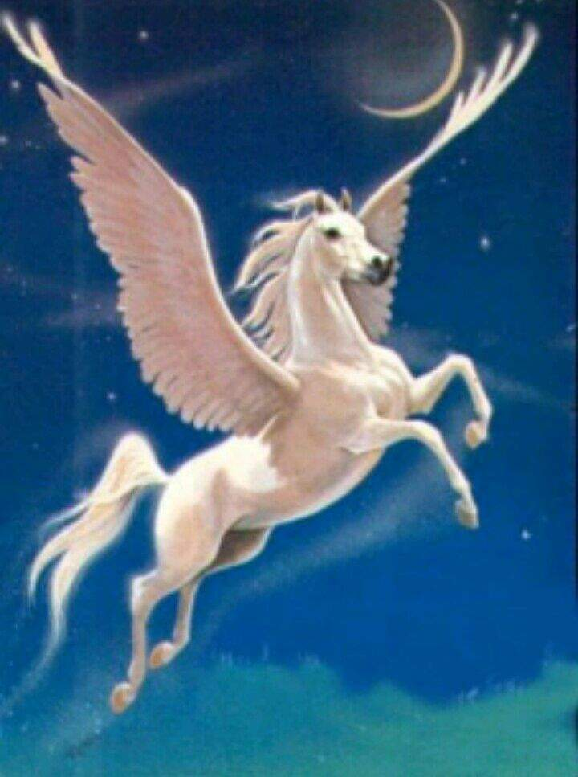
Observa esta imagen ¿Qué es?

Slide 3
Leamos:

Slide 4
Contesta:
¿De quién nació Pegaso?
¿Cómo se dieron cuenta que Pegaso era mágico?
¿Qué era Pegaso?
¿Cómo era Belerofonte?
¿Qué le pasó a Pegaso con la picada de la mosca?
¿Qué fue lo que enfadó a Zeus?
Según el texto ¿Qué era Belerofonte?
¿Cómo puedes saber que este texto es un mito y no una leyenda?
Realicemos un cuadro comparativo.

Slide 5
Diferencias y semejanzas entre un mito y una leyenda
Mitos | Leyendas

